Slide 1
ON-CALL

Slide 2
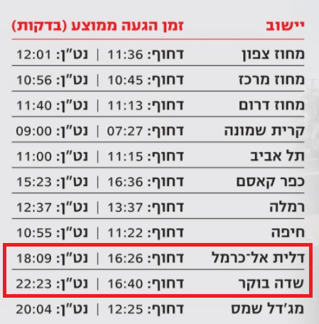
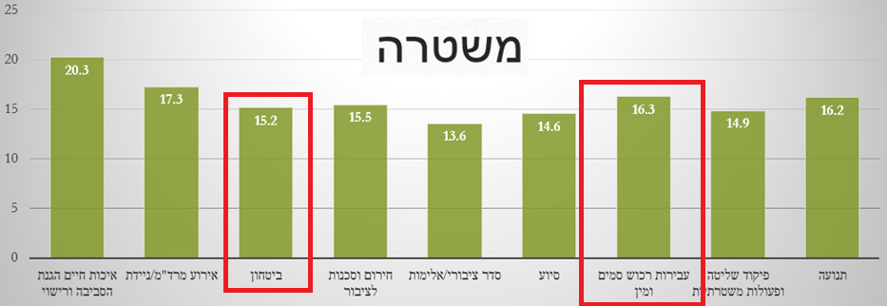
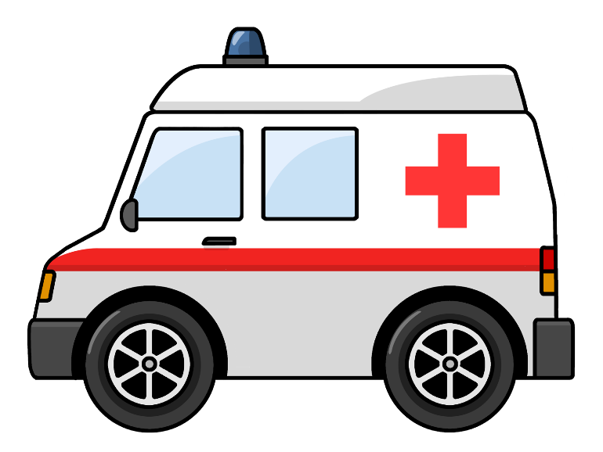
IS THERE A DOCTOR ON BOARD?
גם הרשויות הן בני אדם
5 הדקות הראשונות של תחילת אירוע הן קריטיות
זמינות ההמון כמשאב לא מנוצל

Slide 3

ON CALL
מה אם כל אדם היה כונן לזולתו?
Notes:
On call מבטיחה לשלוח התראה לכל הרשומים ברדיוס 2 ק"מ ממקום האירוע ולעשות מעקב במהלכו עד סיומו.

Slide 4
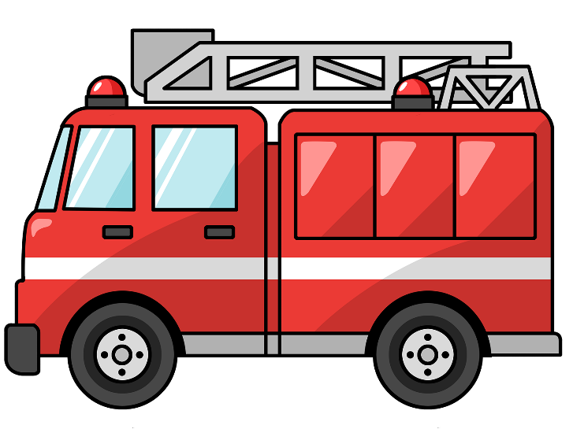
אז מה יש לנו?
ON-CALL | מד"א שלי | מגן דוד אדום – צוותים | SOS! | Help Call | פיצ'ר/מתחרה
V | V | X | V | V | קריאה מהירה
V | V | X | X | X | מפה
V | V | X | X | X | עדכון מיקום בlive
V | V | X | X | X | צאט
V | X | V | X | X | מתן אופציה לרישום משתמשי צד
V | X | X | V | X | קטלוג
כפתור מצוקה
Speech-to-text וקטלוג קריאות
התראות תז"מיות לסובבים
הוראות הגעה למקום האירוע
צ'אט בו אפשר להתדיין על המצב

Slide 5

תכניות לעתיד
Feed של אירועים הקרובים אלייך
תדרוך תפעול במצב מצוקה
עמוד אירוע מפורט עם flow של מהלכו
התממשקות עם גורמי חירום רלוונטיים
סטטיסטיקות על אירועים
מנגנון סינון ספאם (plus1)

